Slide 1

Экспресс-анализ торговой деятельности фирмы «Парфюм»
Выполнен с помощью программы «Парус-Аналитика»

Slide 2
Краткая справка
Фирма «Парфюм» специализируется на оптово-розничной торговле косметикой и некоторыми другими товарами. Общий ассортимент - около 5000 наименований.
Имеет несколько торговых точек в городе Кирове.

Slide 3
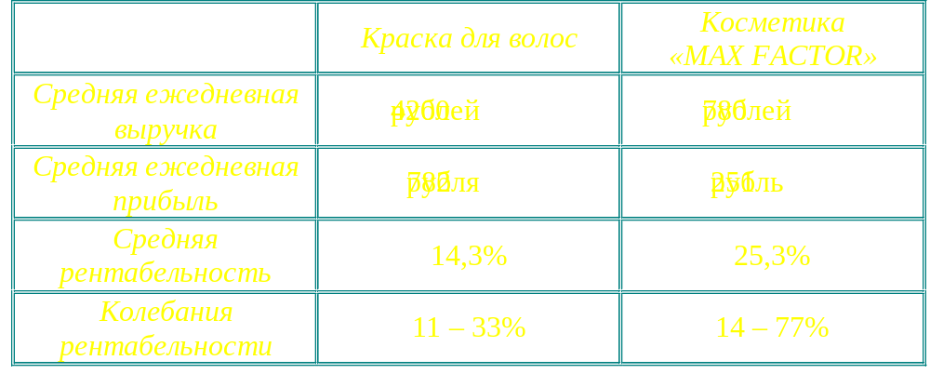
Общие итоги
Анализ проводился по данным за март о движении краски для волос и косметики «MAX FACTOR»
Неоправданно велик складской запас по некоторым товарам. Видны резервы увеличения доходности, которые могут позволить увеличить прибыль и высвободить до 30% оборотных средств, используемых на закупки.

Slide 4
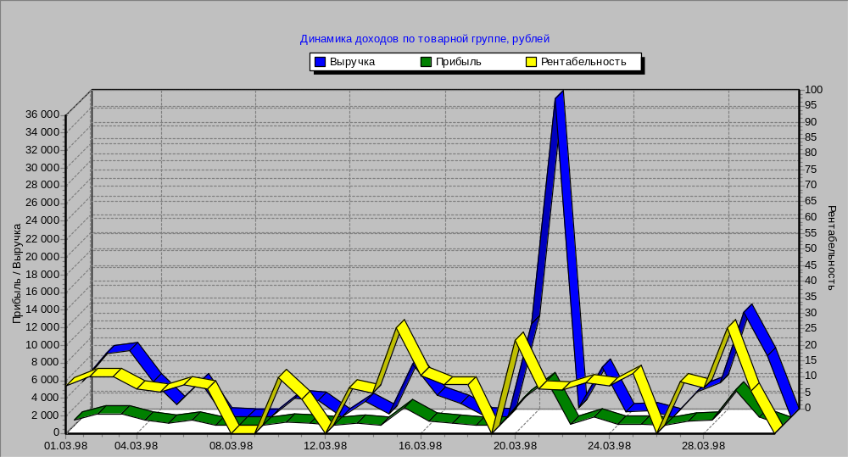
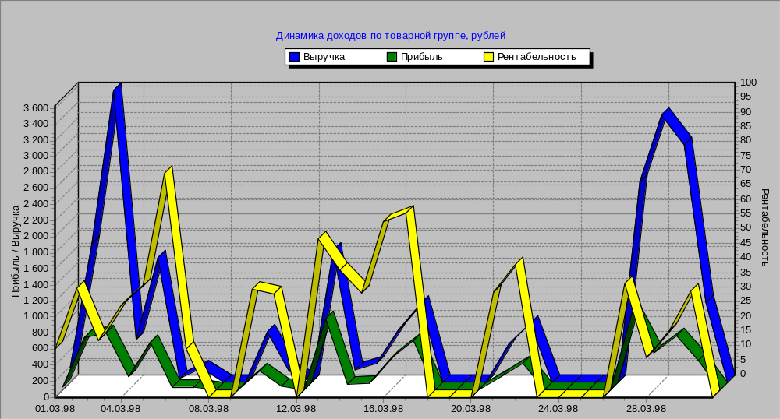
Далее приводятся совмещенные графики выручки, прибыли и рентабельности по товарным группам.
Увеличить
Краска для волос
Увеличить
Косметика «MAX FACTOR»

Slide 5
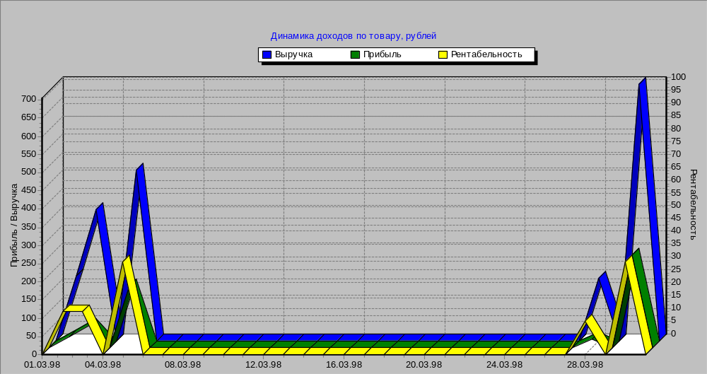
Ведение учета
Простейший анализ графиков рентабельности по некоторым позициям показывает возможное наличие ошибок в учете.
Например, несколько партий товара отличаются заниженной ценой. Необходимо проверить сопутствующие документы.
На рисунке приведены графики выручки, прибыли и рентабельности по позиции «помада MF Gold т.30».
Увеличить
Низкая рентабельность в начале месяца обусловлена тем, что было продано три помады по заниженной цене.

Slide 6
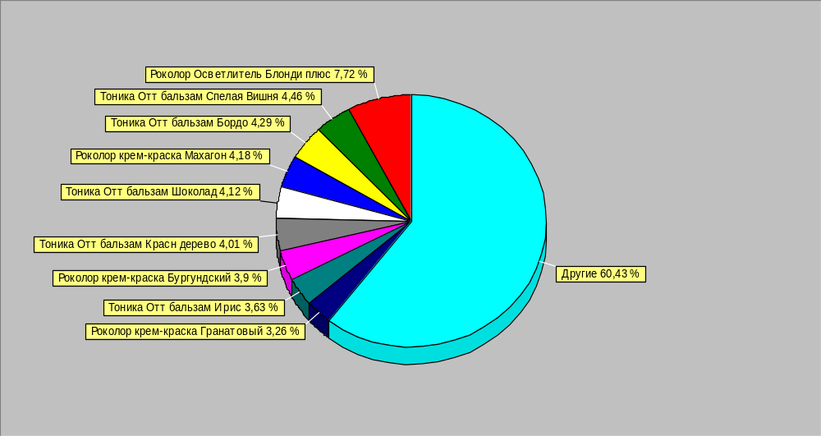
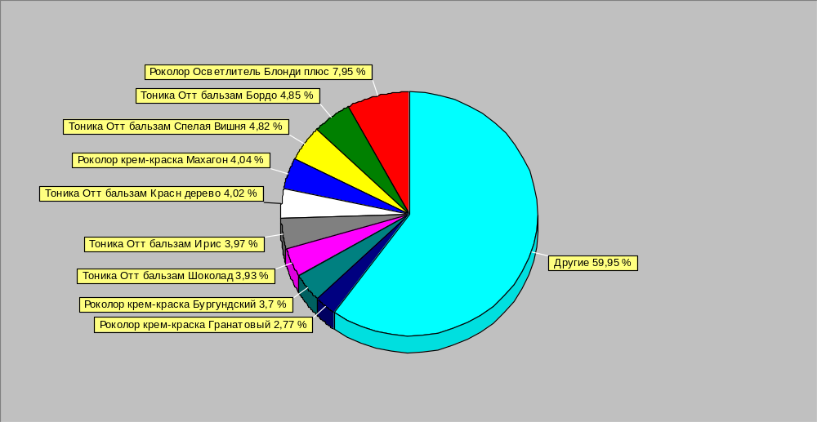
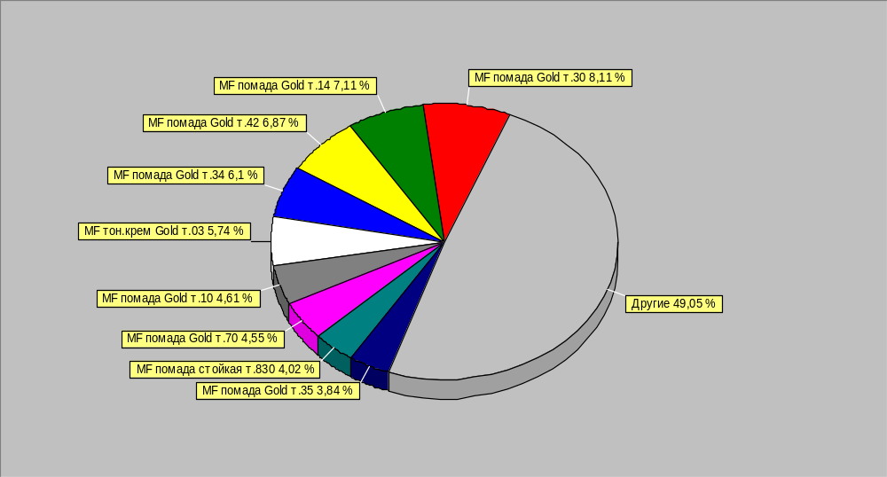
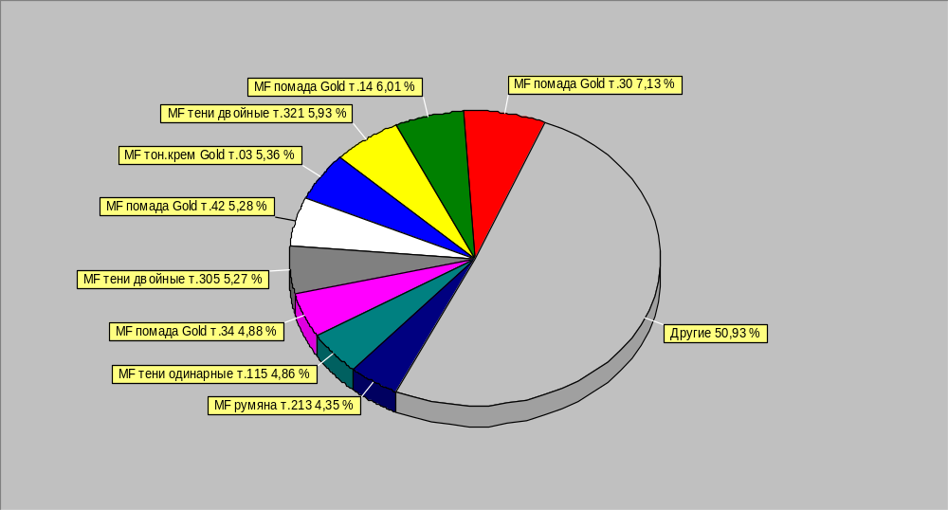
Ассортимент
Анализ показывает, что ассортимент сбалансирован довольно хорошо. Почти все лидеры по выручке и прибыли практически совпадают либо близки, как и их процентное соотношение.
Краска для волос
Лучшие
по выручке
Лучшие
по прибыли
Увеличить
Увеличить
Косметика «MAX FACTOR»
Лучшие
по выручке
Лучшие
по прибыли
Увеличить
Увеличить

Slide 7
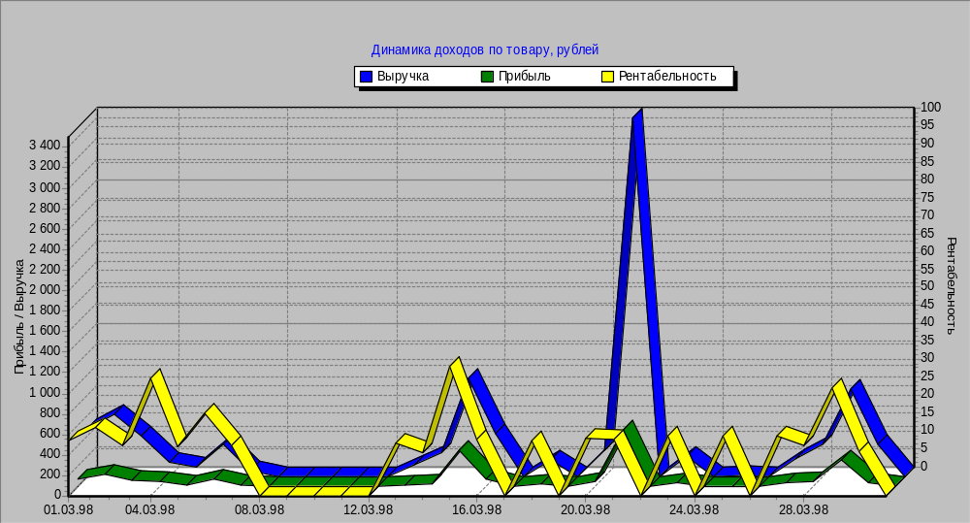
Далее приводятся совмещенные графики выручки, прибыли и рентабельности по самым ходовым товарам в группах.
Увеличить
Осветлитель «Блонди плюс»
Увеличить
Помада «MF Gold т.30»

Slide 8
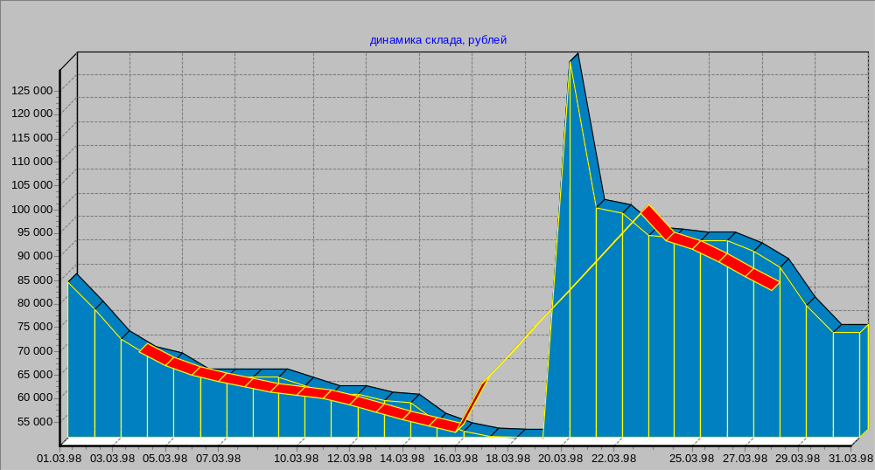
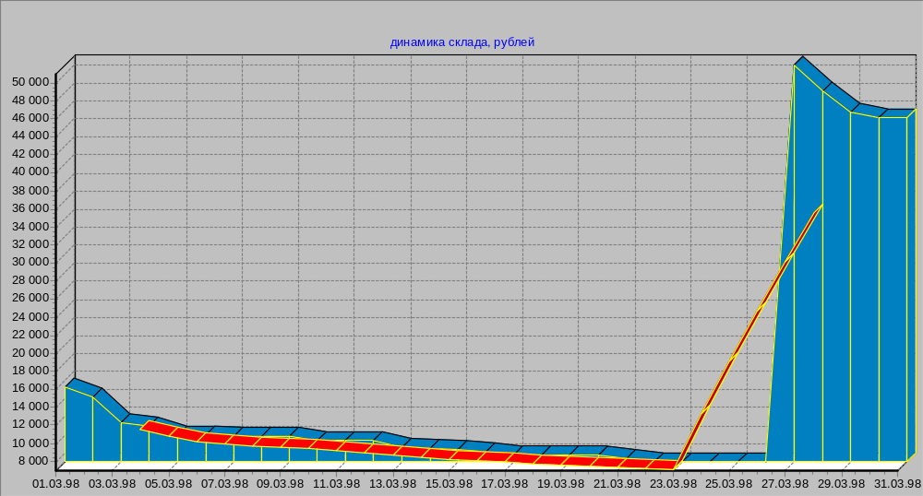
Управление складом
Складской запас по обеим товарным группам не сбалансирован. Средства, «замороженные» в складском запасе, будучи пущены в оборот, могли бы резко улучшить дела фирмы.
Увеличить
Краска для волос
В складском запасе товарной группы «Краска для волос» «заморожено» около 50 000 рублей. Для товарной группы «Косметика» эта цифра составляет около 8 000 рублей, что отчетливо видно на графиках динамики склада
Косметика «MAX FACTOR»
Увеличить

Slide 9
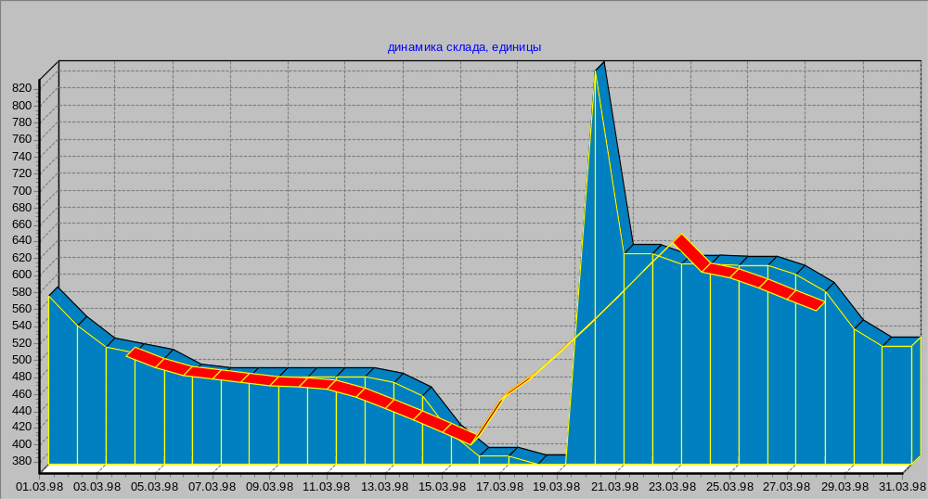
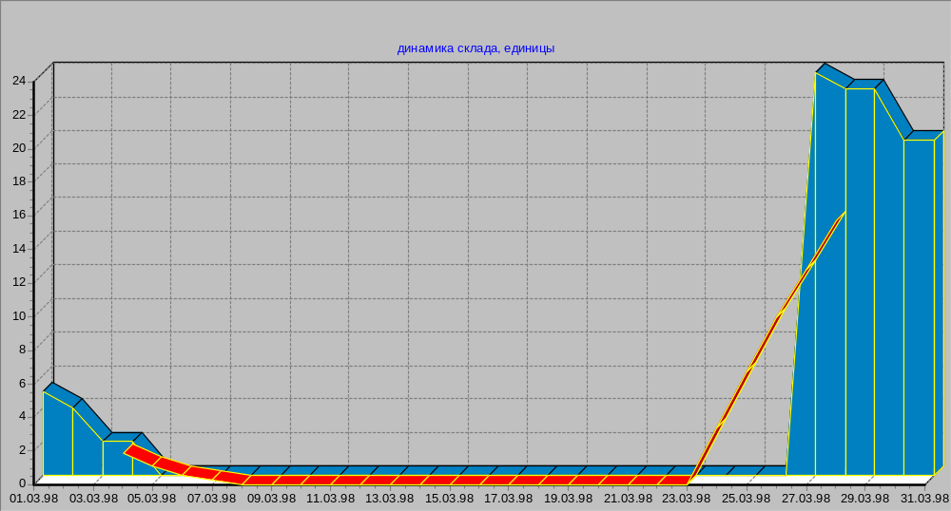
Просмотрев графики динамики склада для краски-осветлителя «Роколор Блонди плюс» и помады «MF Gold т.30», которые являются лидерами продаж в своих группах, видим, что перед очередным завозом партии
краски на склад там оставалось еще 380 единиц товара, следовательно, при предыдущих покупках было «заморожено» более 5 000 рублей.
Складской остаток помады перед завозом составил 0 единиц,
Увеличить
«Блонди плюс»
и такое положение держалось с 5 по 26 марта, а пустой склад - это всегда потерянная прибыль.
Необходим детальный анализ затоваривания и изменение объемов закупок для каждой из групп. Это позволит высвободить
Увеличить
«MF Gold т.30»
и вернуть в оборотные средства около 150 000 рублей.

Slide 10
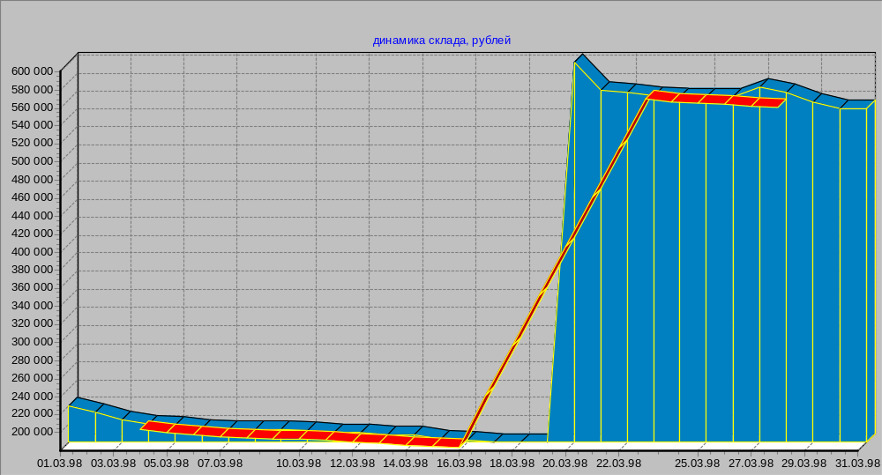
Организация закупок
Анализ динамики склада показывает, что нужно уделить больше внимания централизованному планированию закупок.
Объемы закупок неравномерны и по многим товарам избыточны, что приводит к «вымыванию» наличности и затовариванию.
Распределение средств по товарам внутри одной закупки не увязано со сравнительной доходностью различных товаров, что снижает общую прибыль.
Увеличить
На рисунке показана общая динамика склада для обеих товарных групп

Slide 11
Рекомендации
Анализ выявил ошибки в организации учета. Необходимо проверить каждый из случаев для выяснения реальной причины ошибки. Кроме того, необходимо вести еженедельный контроль состояния учета руководителем, используя возможности программы «Парус-Аналитика».
Экспресс-анализ показал резервы увеличения доходности за счет оптимизации склада и изменения стратегии закупок.
Необходимо ввести практику еженедельной корректировки планирования закупок с использованием соответствующего модуля программы «Парус-Аналитика».

